Slide 1
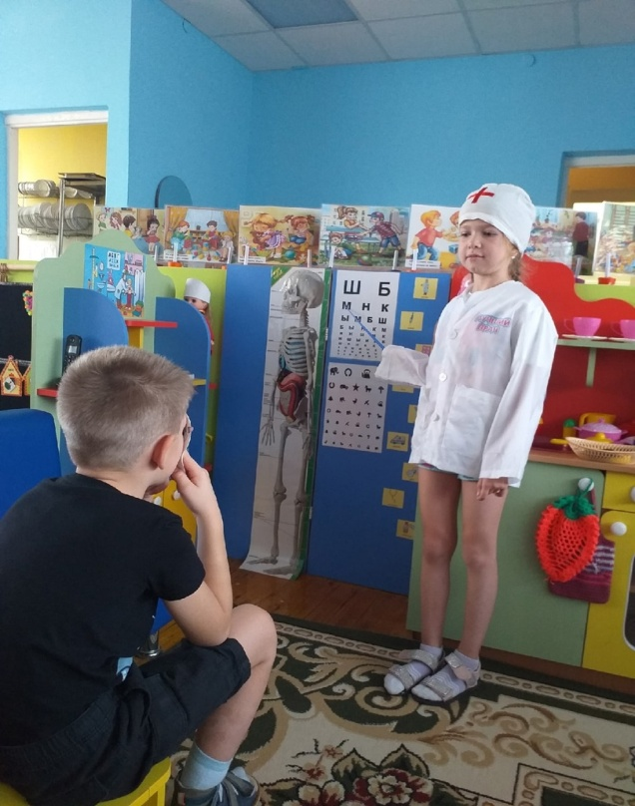
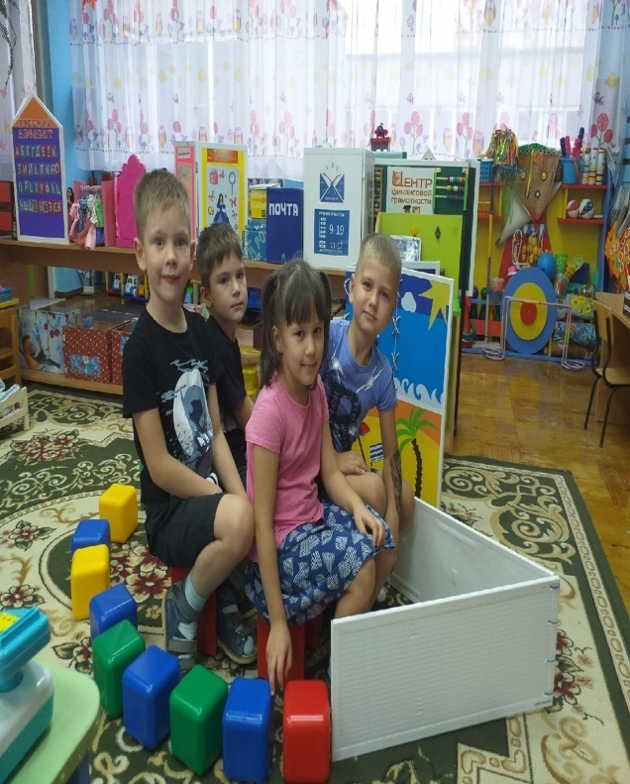
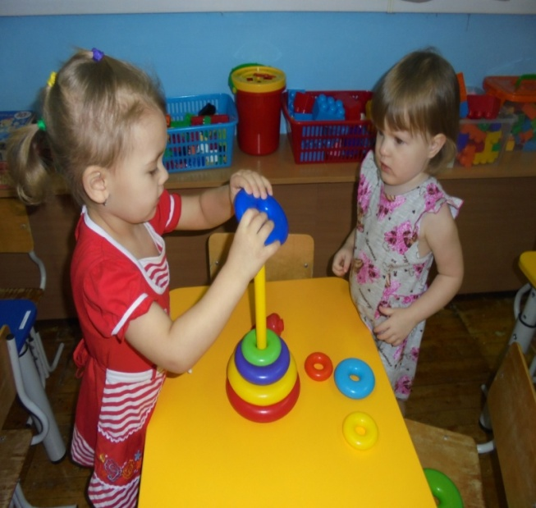
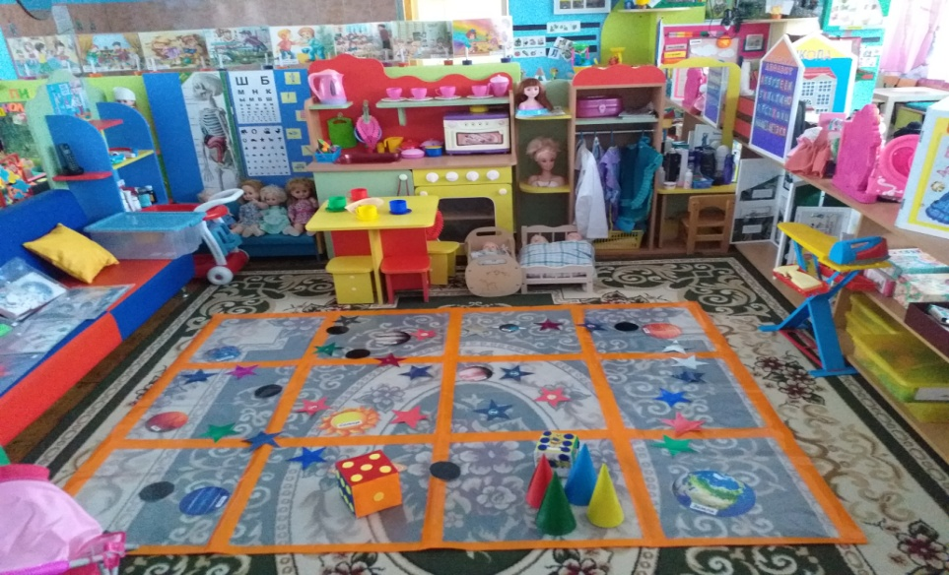
Предметно-развивающая среда

Slide 2
Центр дорожного движения

Slide 3
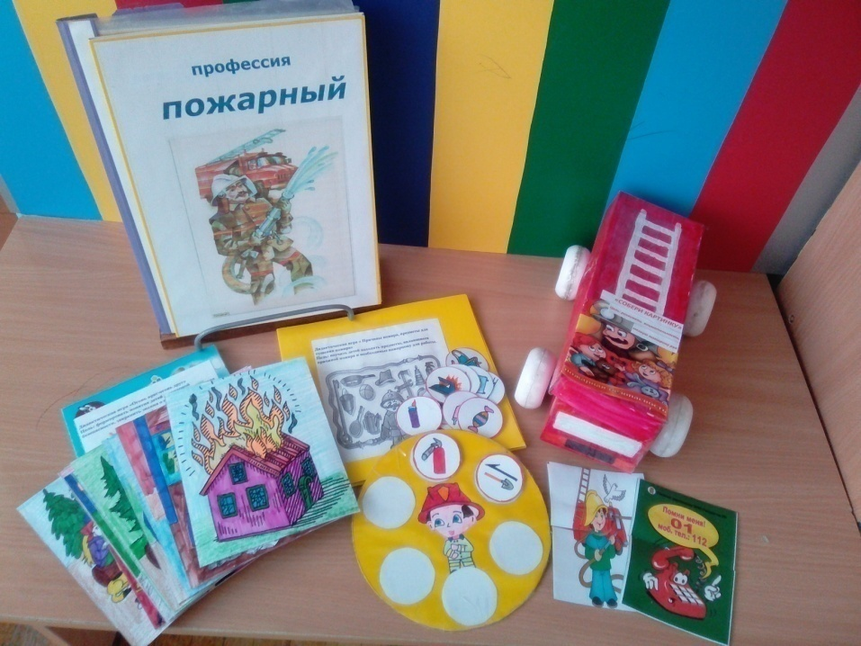
Центр пожарной безопасности

Slide 4
Центр физического развития

Slide 5
Центр изо деятельности

Slide 6
Центр театрализованной деятельности и музыкального развития

Slide 7
Центр нравственно – патриотического воспитания

Slide 8
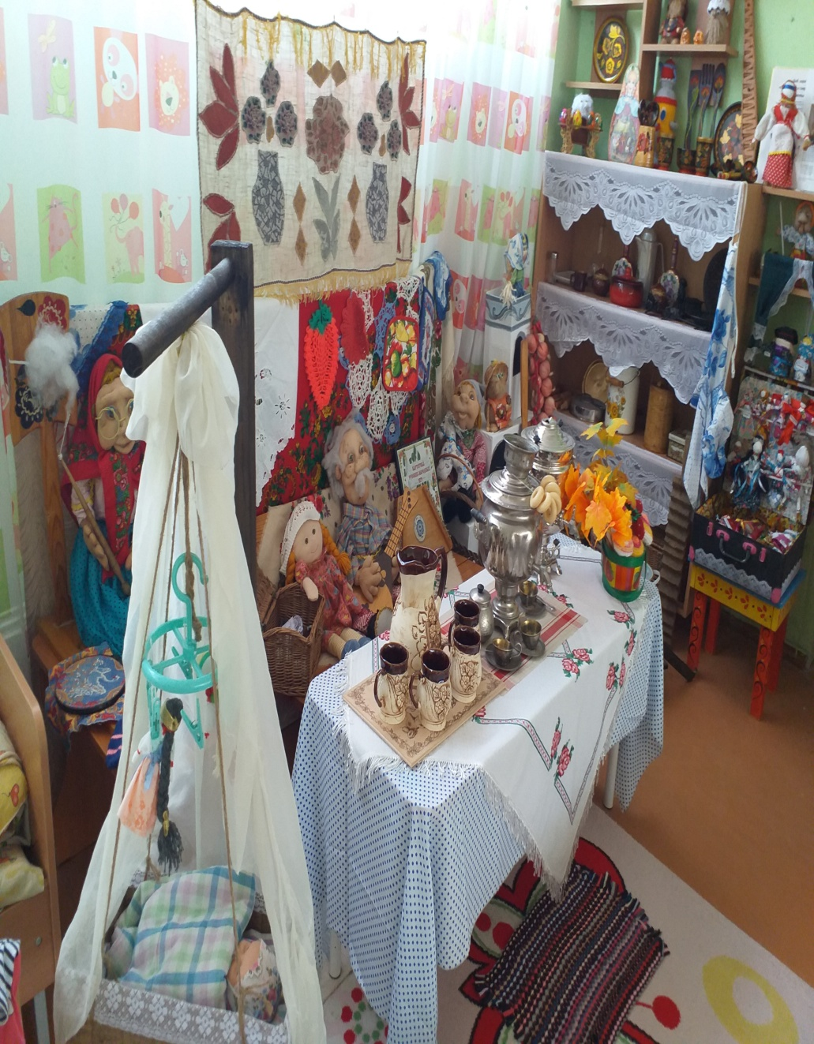
Мини музей «Живая старина»

Slide 9
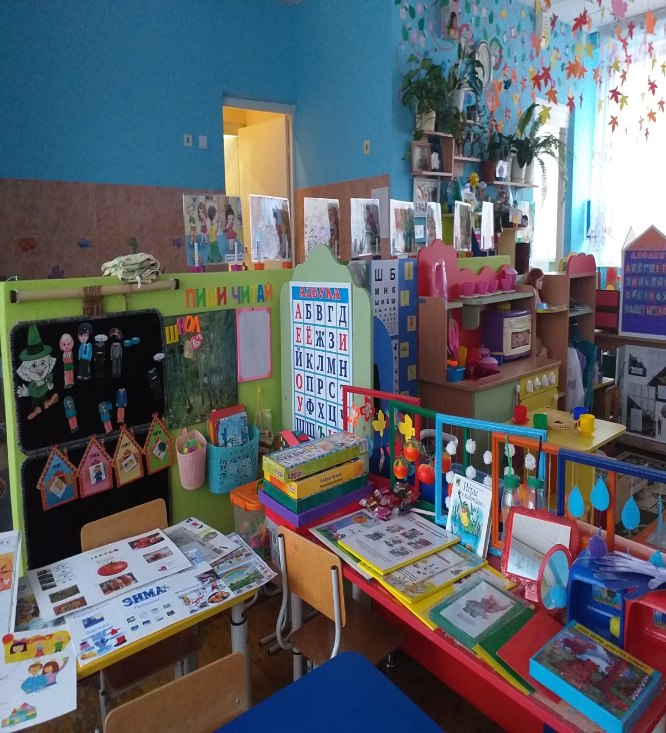
Центр речевого развития

Slide 10
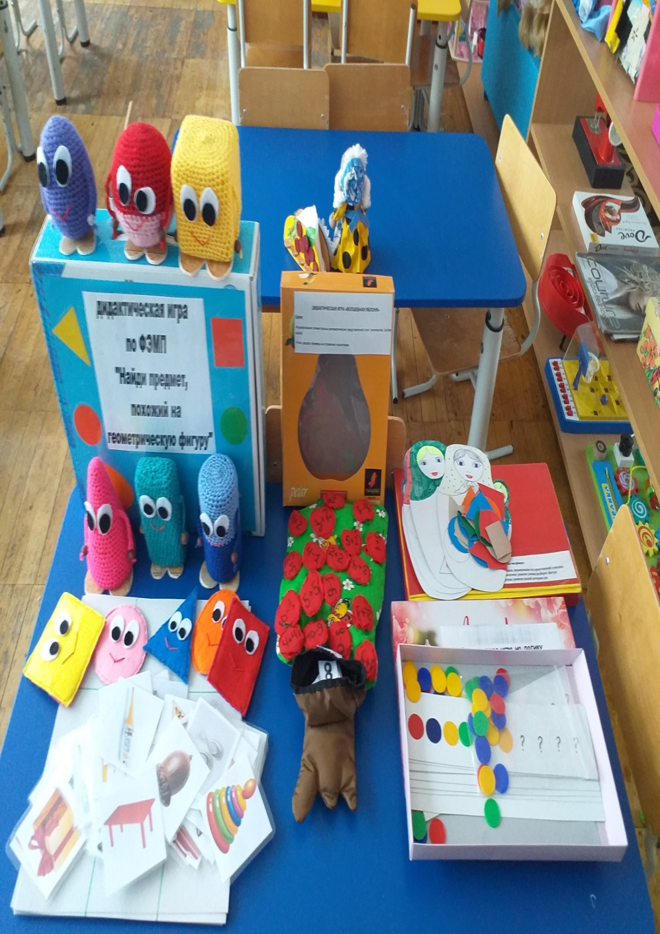
Центр математического развития

Slide 11
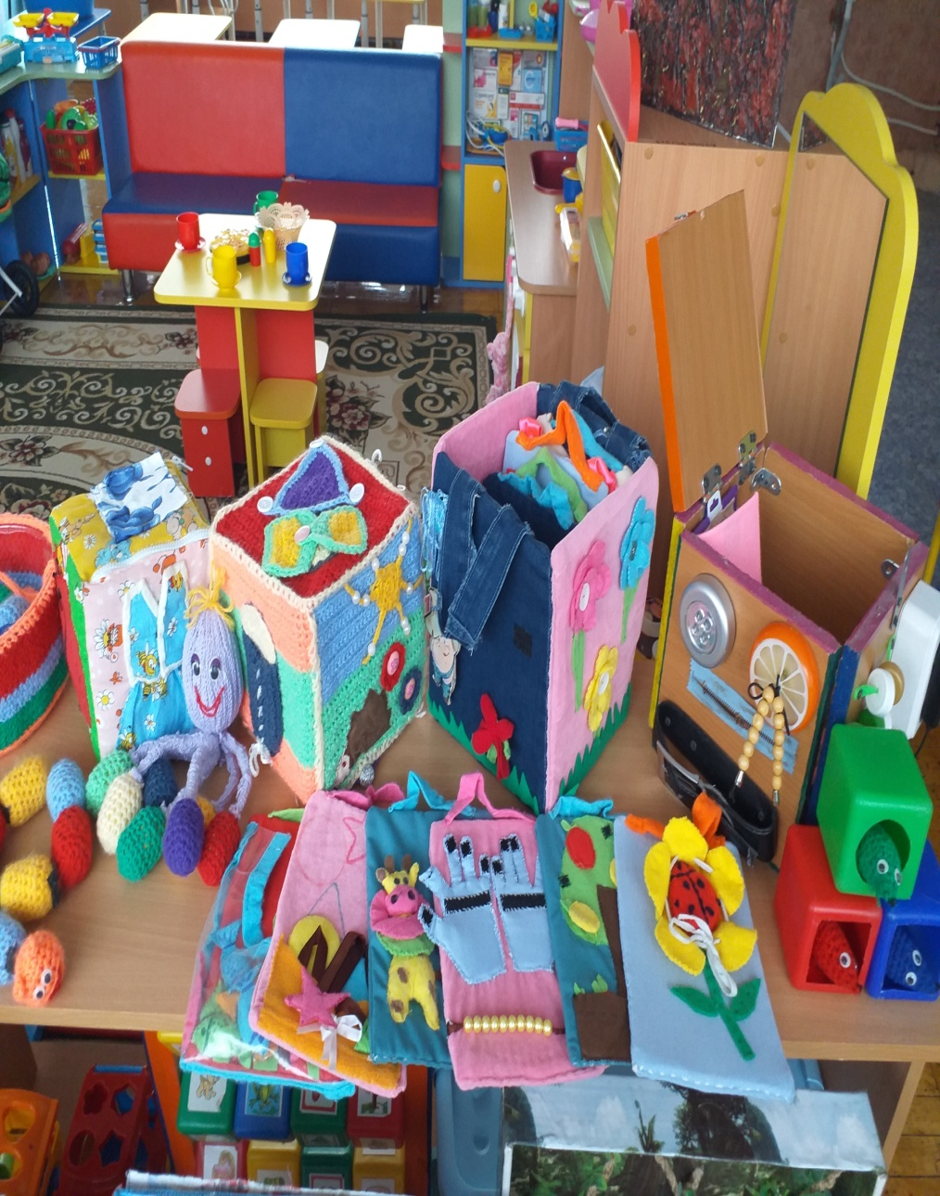
Центр сенсорного развития

Slide 12
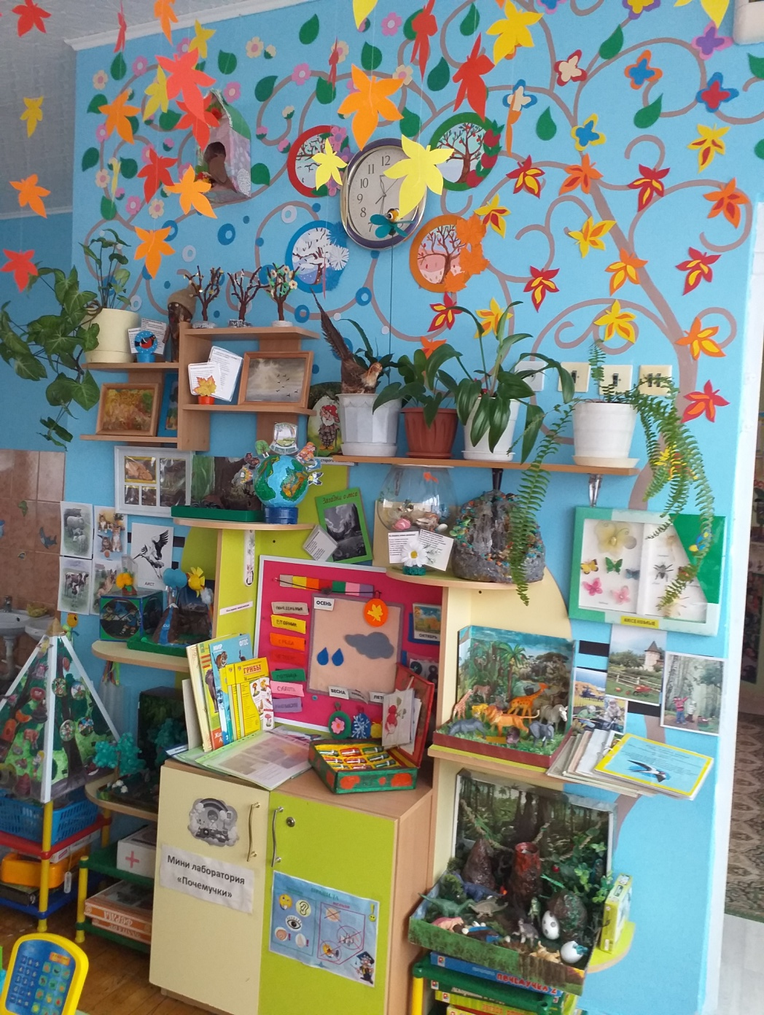
Центр экологического развития

Slide 13
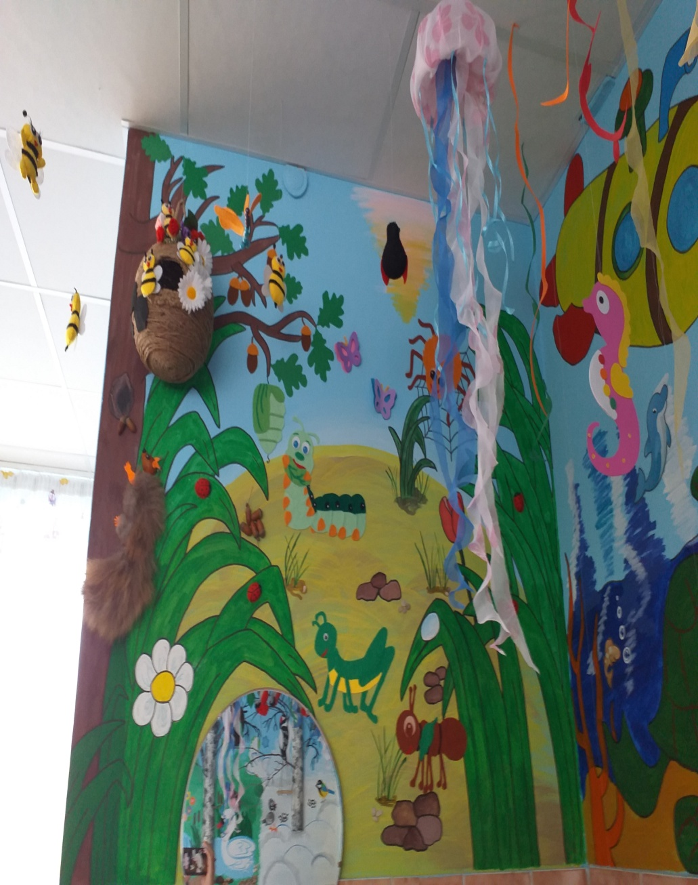
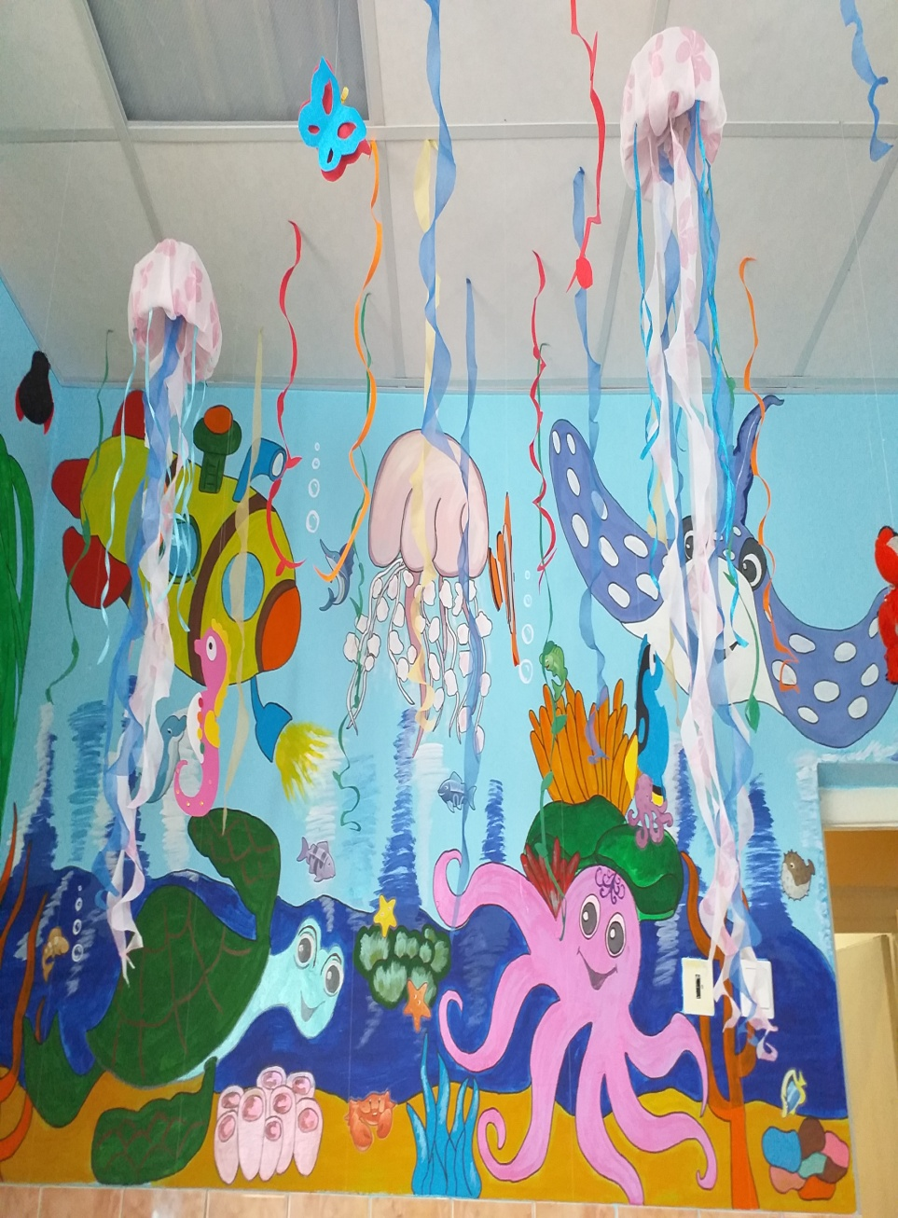
Центр экологического развития

Slide 14
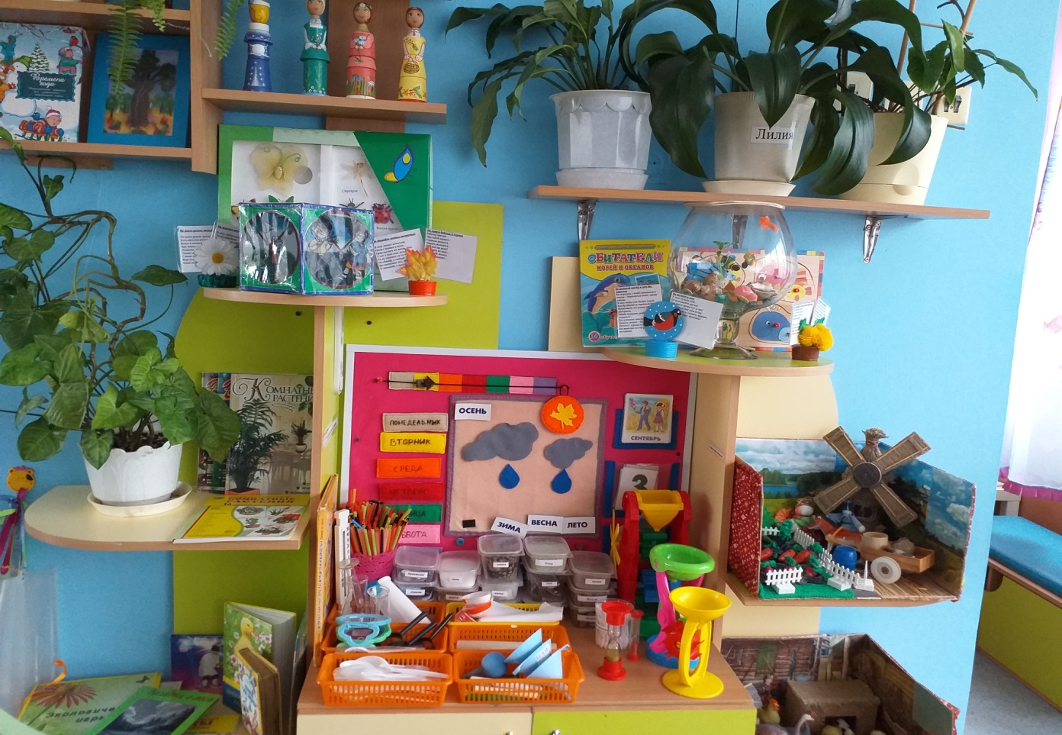
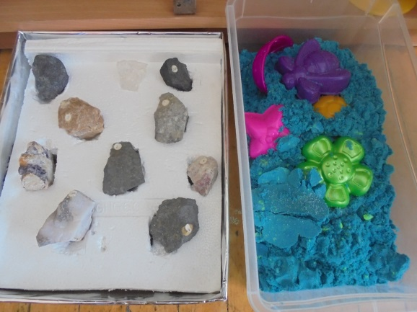
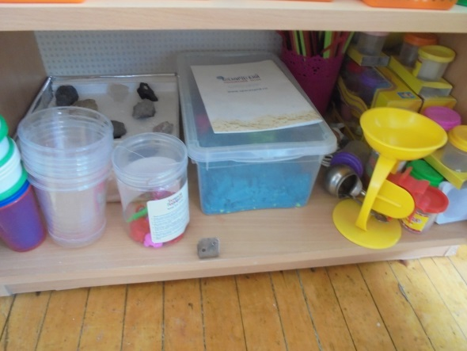
Центр экспериментирования

